Slide 1
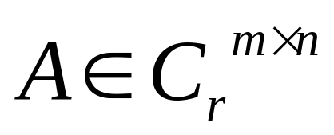
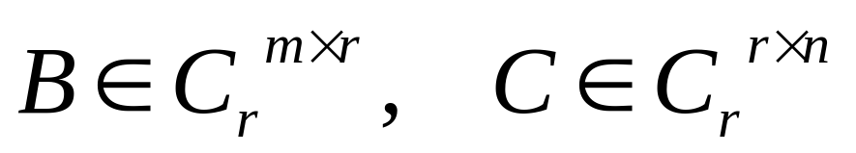
第四章 矩阵的分解
这章我们主要讨论矩阵的五种分解：矩阵的满秩分解，正交三角分解，奇异值分解，极分解，谱分解。
矩阵的满秩分解
定理：设 ，那么存在
使得

Slide 2




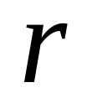
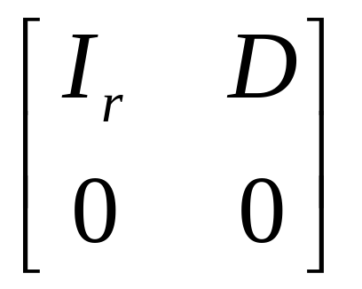
使得
其中 为列满秩矩阵， 为行满秩矩阵。我们成此分解为矩阵的满秩分解。
证明：假设矩阵 的前 个列向量是线性无关的，对矩阵 只实施行初等变换可以将其化成

Slide 3
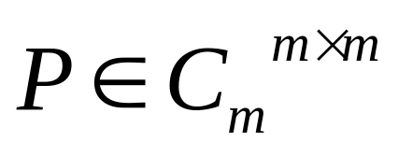
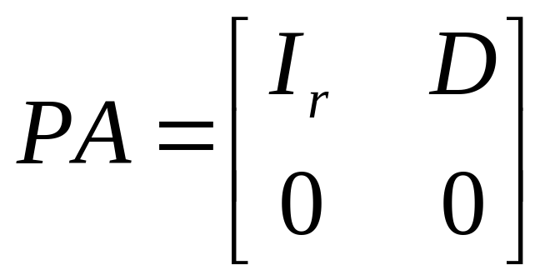
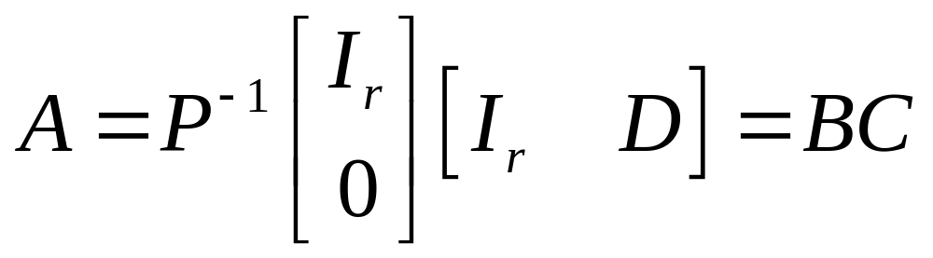
即存在 使得
于是有
其中

Slide 4
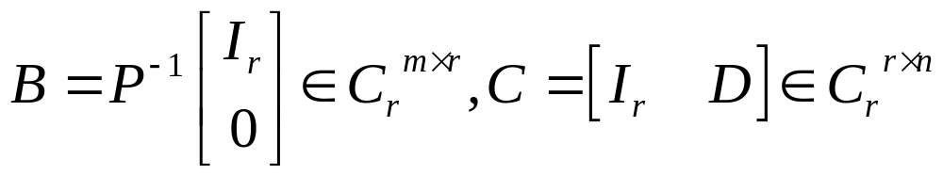
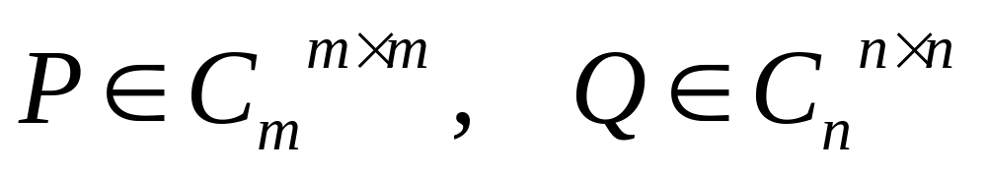
如果 的前 列线性相关，那么只需对
作列变换使得前 个列是线性无关的。然后重复上面的过程即可。这样存在
且满足

Slide 5
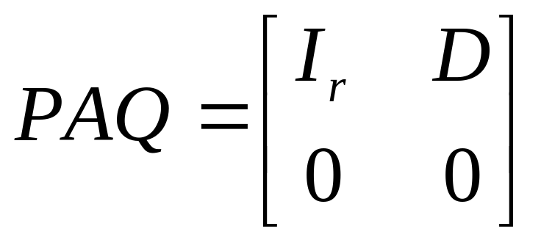
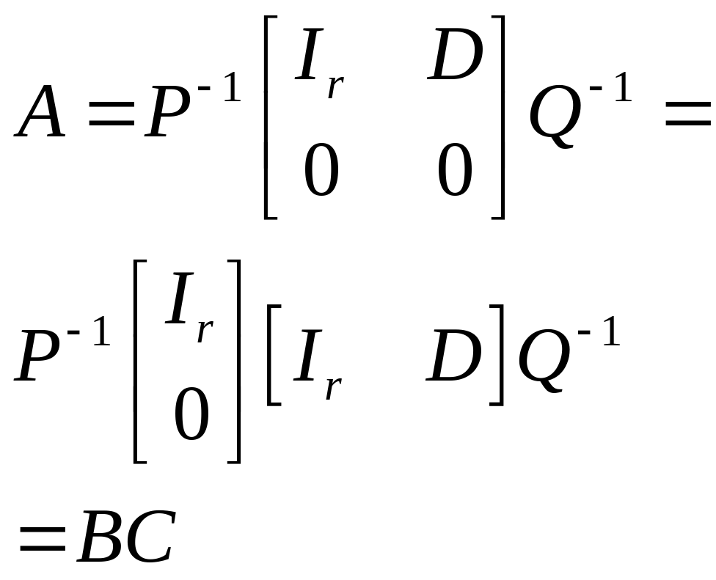
从而

Slide 6
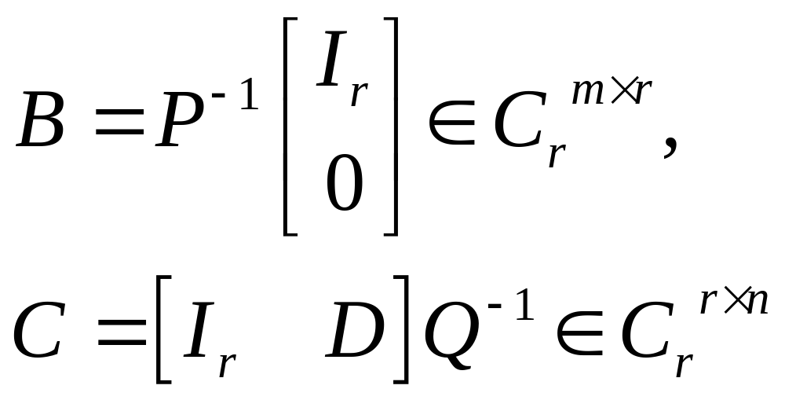
其中
注意：矩阵的满秩分解存在，但是不唯一。
例 ：分别求下面三个矩阵的满秩分解

Slide 7
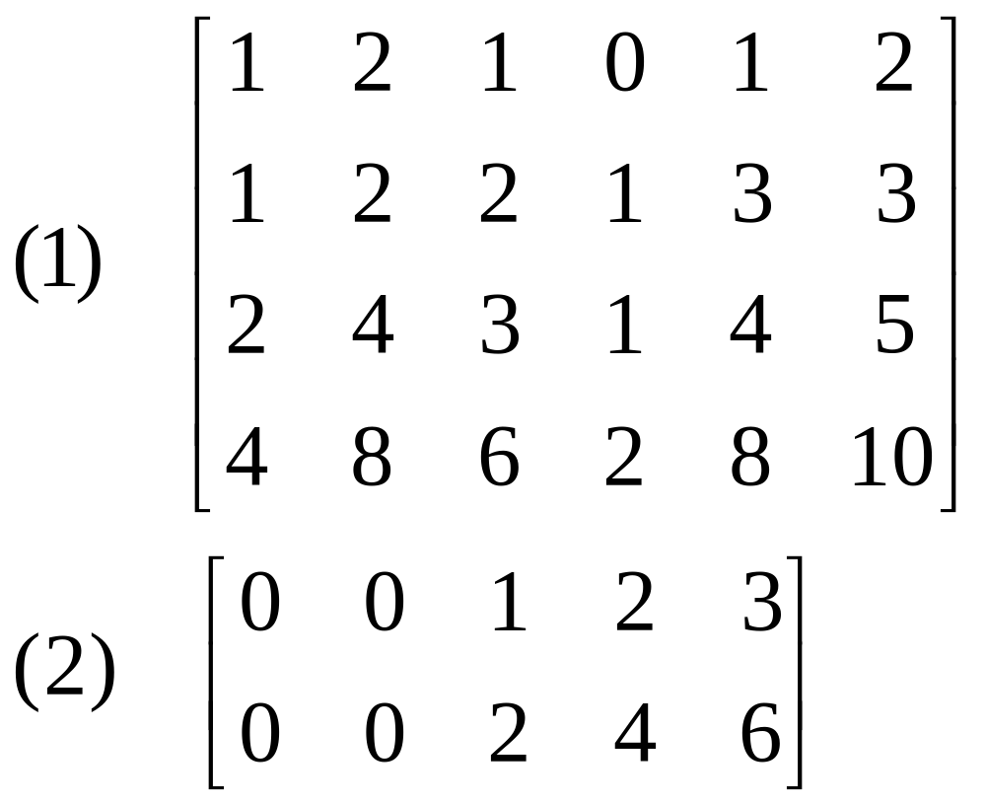

Slide 8
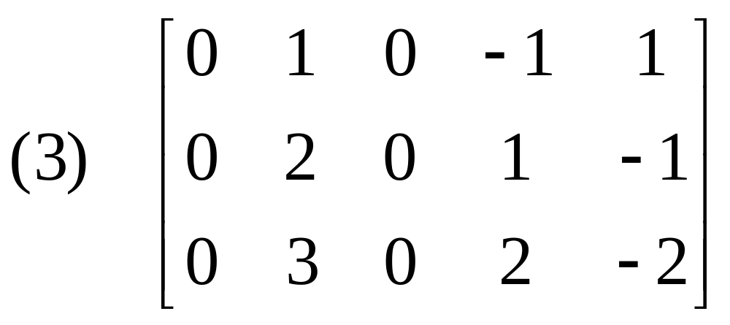
解 ：（1）对此矩阵只实施行变换可以得到

Slide 9
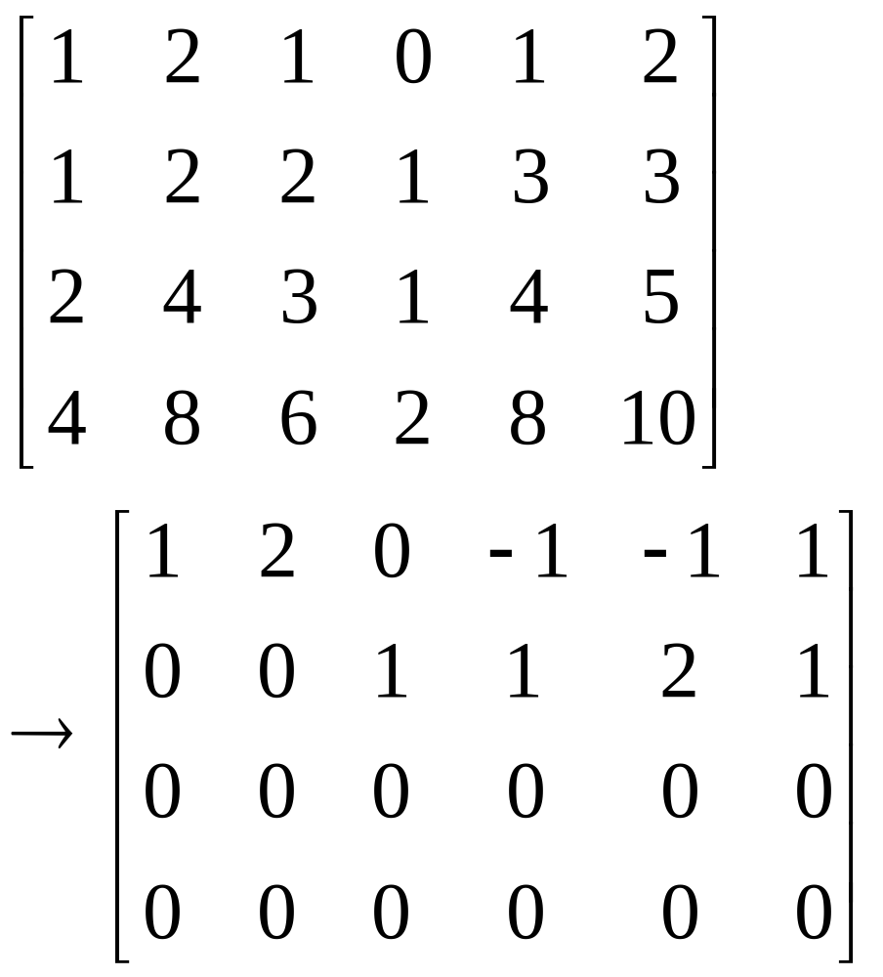

Slide 10
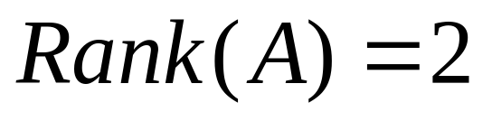
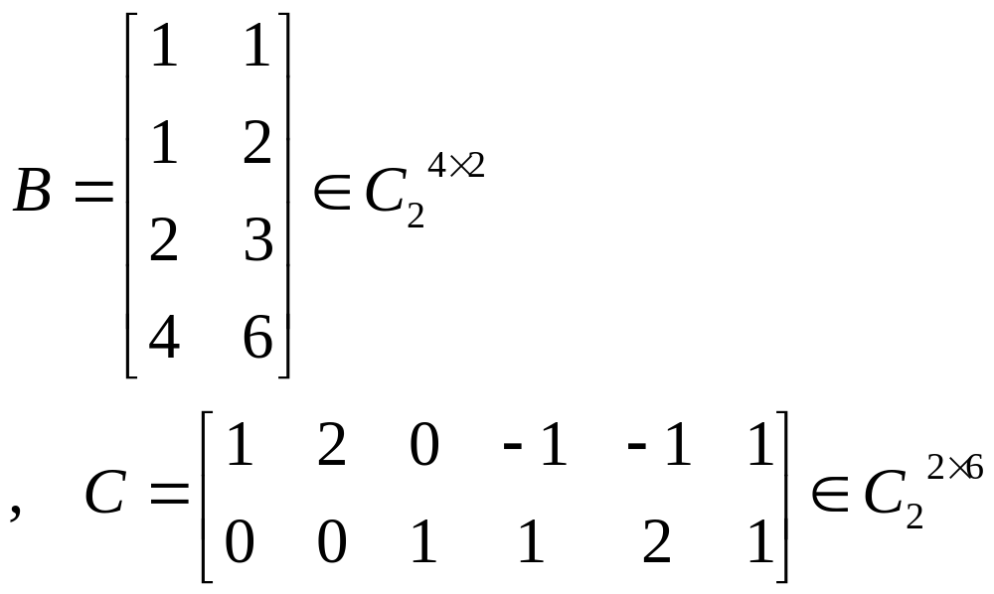
由此可知 ，且该矩阵第一列，第三列是线性无关的。选取

Slide 11
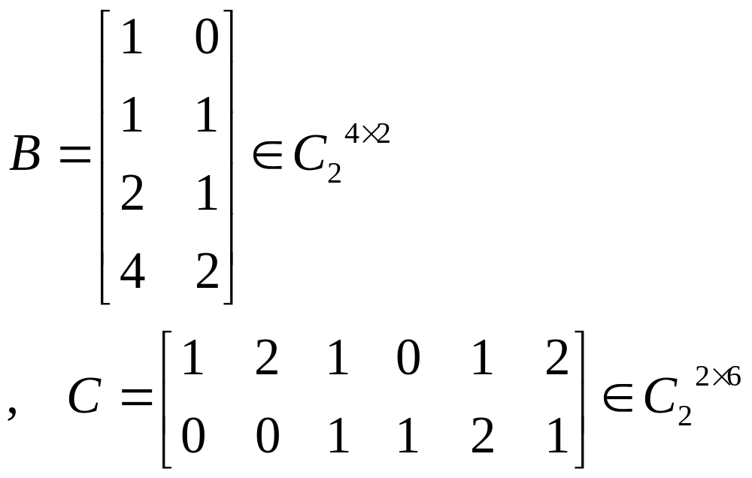
同样，我们也可以选取

Slide 12
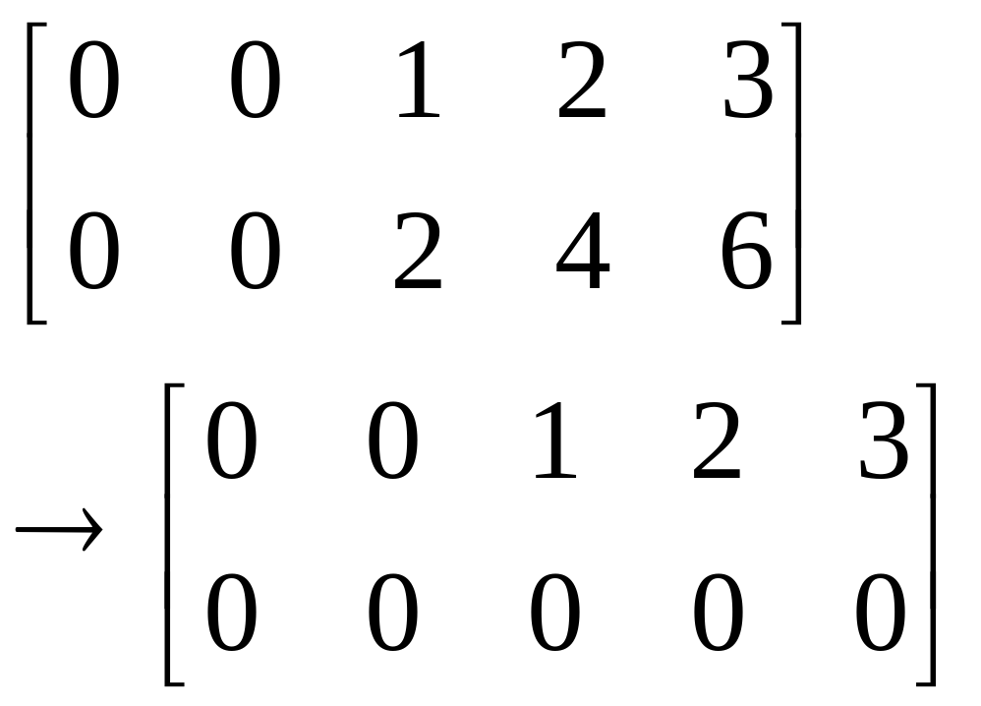
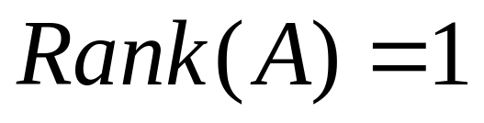
解：（2）对此矩阵只实施行变换可以得到
所以 ，且此矩阵的第三，第四，第五列任意一列都是线性无关的，所以选取哪一列构成列满秩矩阵均可以。

Slide 13
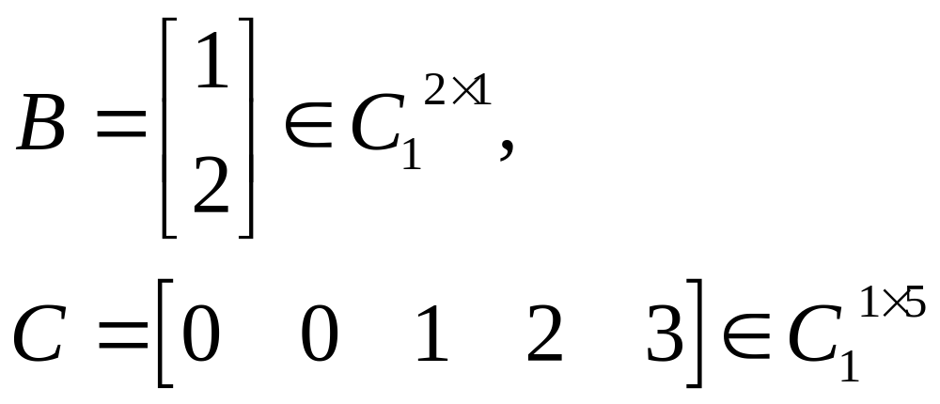
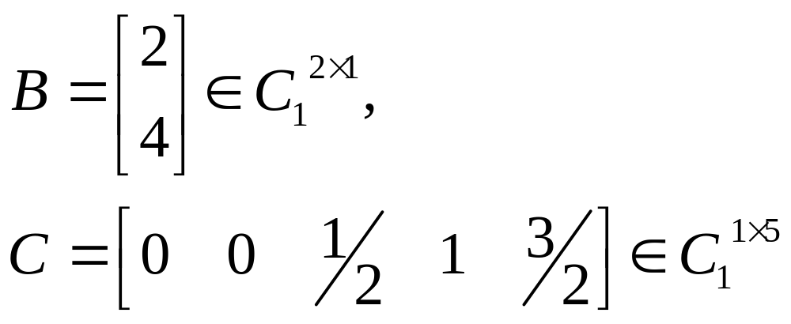
选取
也可以选取

Slide 14
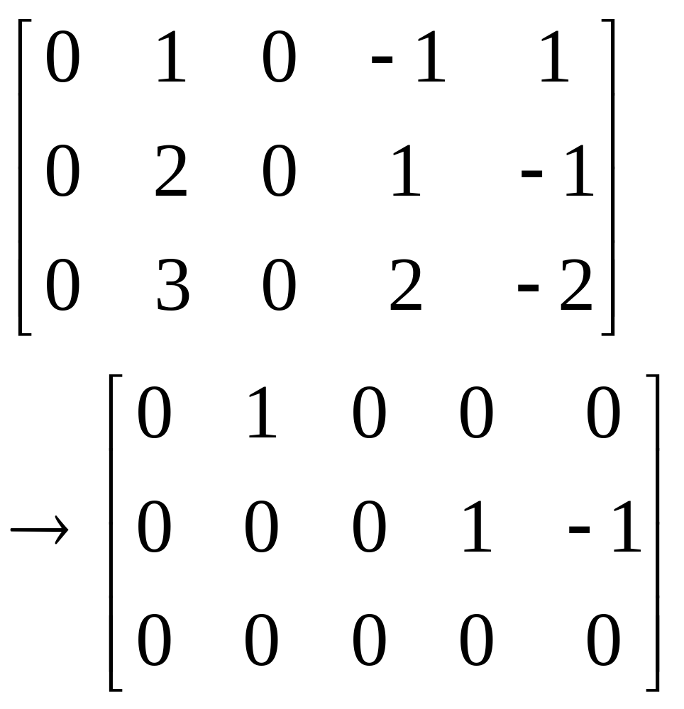
解：（3）对此矩阵只实施行变换可以得到

Slide 15
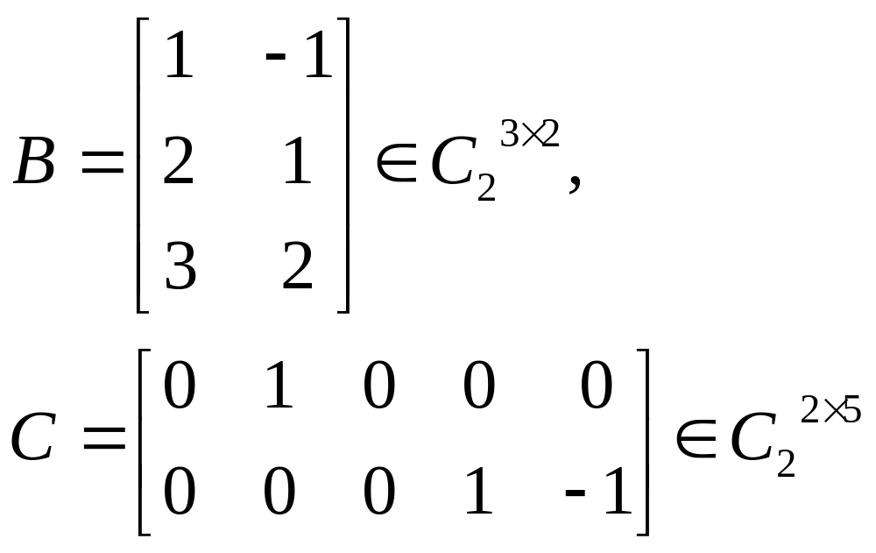
所以 ，且容易看出此矩阵的第二列和第四列是线性无关的，选取

Slide 16
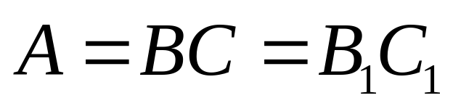
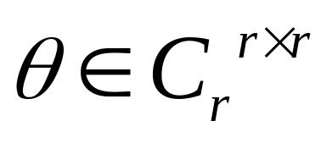
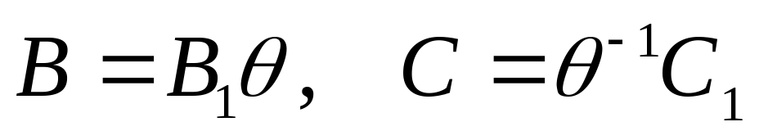
由上述例子可以看出矩阵的满秩分解形式并不唯一。一般地我们选取阶梯型矩阵主元所在的列对应的列向量构成列满秩矩阵，将阶梯型矩阵全为零的行去掉后即可构成行满秩矩阵。但是不同的分解形式之间有如下联系：
定理：如果 均为矩阵 的满秩分解，那么
（1） 存在矩阵 满足

Slide 17
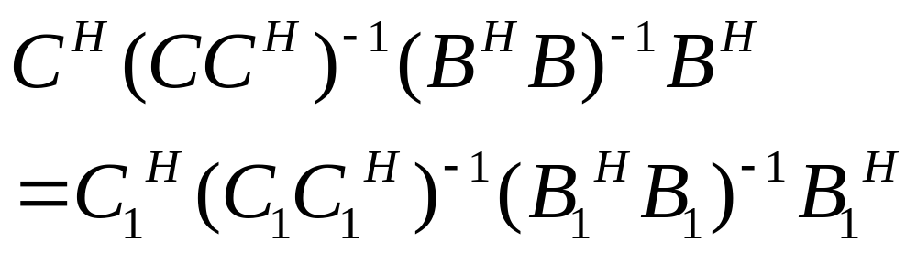
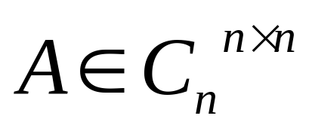

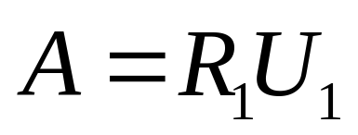
（2）
矩阵的正交三角分解
例： 设 ，那么 可唯一地分解为
或

Slide 18
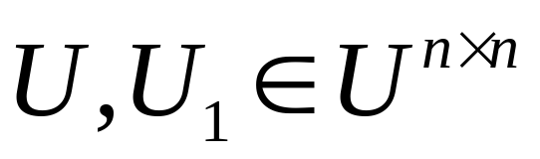

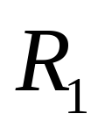
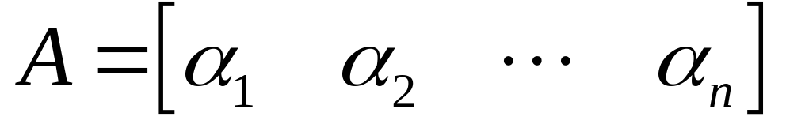
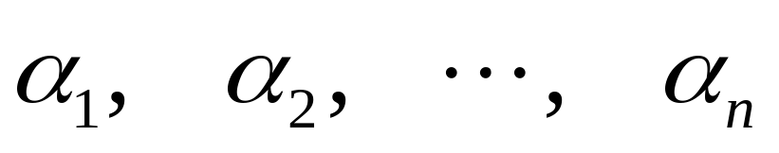
其中 ， 是正线上三角矩阵， 是正线下三角矩阵。
证明：先证明分解的存在性。将矩阵 按列分块得到
由于 ，所以
是线性无关的。利用Schmidt正交化与单位化方法，先得到一组正交向量组

Slide 19
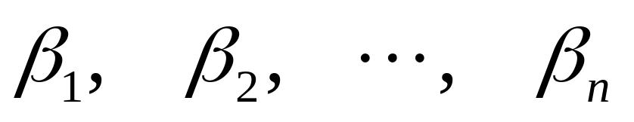
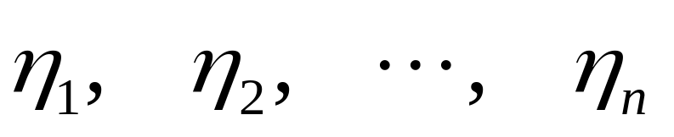
再单位化，这样得到一组标准正交向量组
并且向量组之间有如下关系

Slide 20
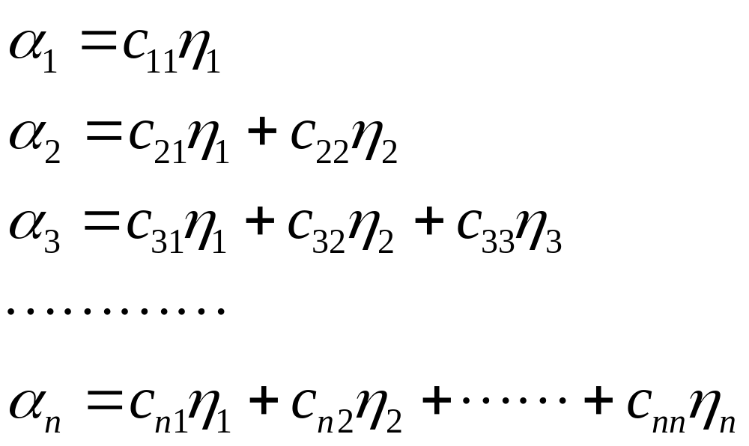
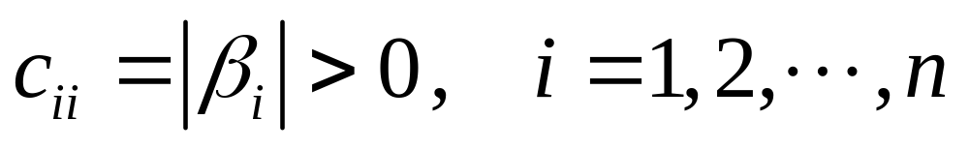
其中 ，于是有

Slide 21
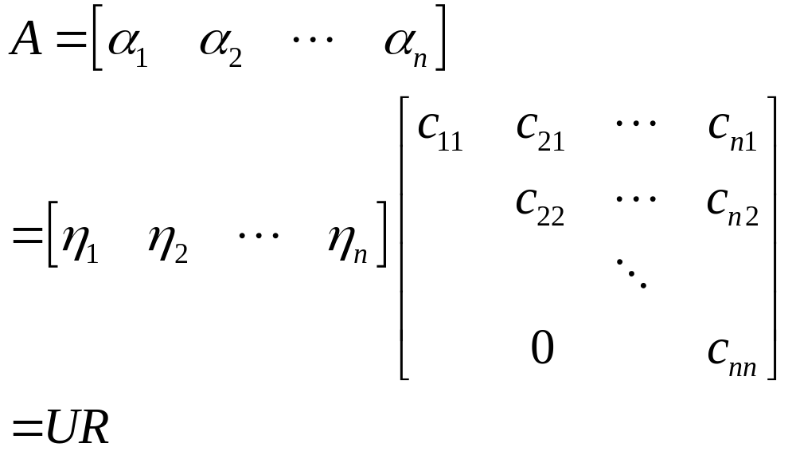
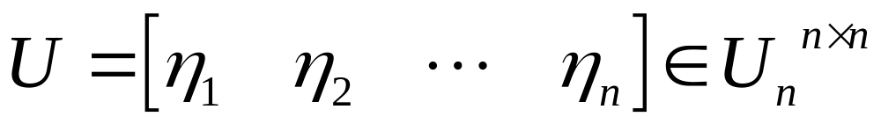
其中 ，

Slide 22
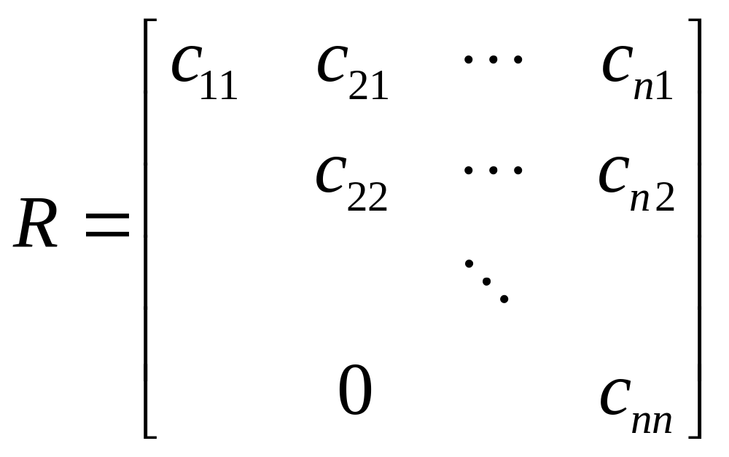
显然矩阵 是一个正线上三角矩阵。
下面考虑分解的唯一性。设有两种分解式

Slide 23
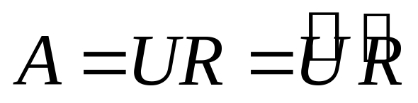
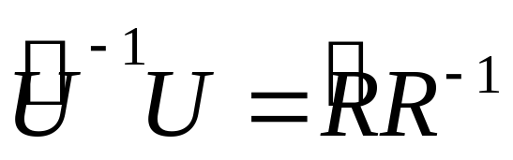
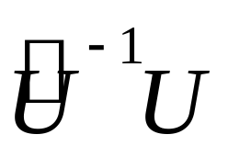
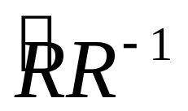
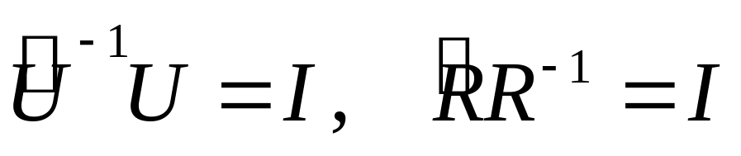
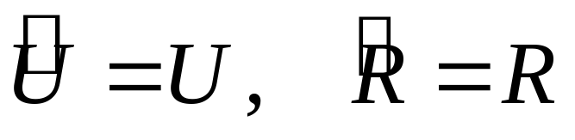
那么有
注意到 是酉矩阵，而 是一个正线上三角矩阵，由前面的结论可知
因此有

Slide 24
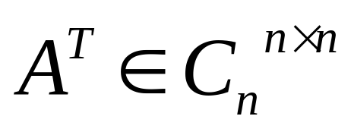


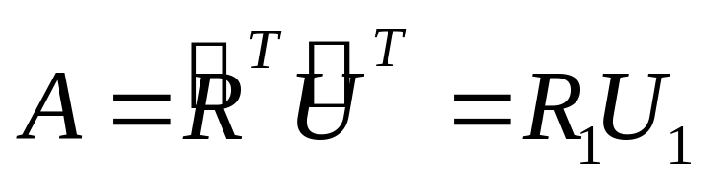
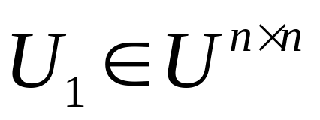
因为有 ，所以 ，按照分解的存在性可知
其中 是正线上三角矩阵。于是
其中 是正线下三角矩阵，而
。
此结论也可以被推广为

Slide 25




定理：设 ，则 可以唯一地分解为
其中 是 阶正线上三角矩阵，
，即 是一个次酉矩阵。
证明：分解的存在性证明，同上面的例题完全一样。
分解的唯一性证明。设

Slide 26




则
因为 是正定的Hermite 矩阵（为什么？），由正定二次型的等价定理可知，其三角分解是唯一的，故 ，进一步有 。
例 1 ：求下列矩阵的正交三角分解

Slide 27


Slide 28


解： （1）容易判断出 ，即 是一个列满秩矩阵。按照定理的证明过程，将 的三个列向量正交化与单位化。先得到一个正交向量组

Slide 29


Slide 30

再将其单位化，得到一组标准正交向量组

Slide 31

这样，原来的向量组与标准正交向量之间的关系可表示成

Slide 32

将上面的式子矩阵化，即为

Slide 33


（2）首先判断出 ，由定理可知必存在 ，以及三阶正线上三角矩阵 使得
请大家独立完成其余的计算。

Slide 34



推论：设 ，则 可分解为
其中 ， 是 阶正线上三角矩阵， 是 阶正线下三角矩阵。
矩阵的奇异值分解
引理 1 ：对于任何一个矩阵 都有

Slide 35




引理 2 ：对于任何一个矩阵 都有 与
都是半正定的Hermite-矩阵。
设 ， 是 的特征值， 是 的特征值，它们都是实数。如果记

Slide 36


特征值 与 之间有如下关系。
定理：设 ，那么
。同时，我们称
为矩阵 的正奇异值，简称奇异值。
例 ：求下列矩阵的奇异值

Slide 37


Slide 38


解： （1）由于
显然 的特征值为5，0，0，所以 的奇异值为
（2）由于

Slide 39


显然 的特征值为 2，4，所以 的奇异值为 。

Slide 40





例 2 证明：正规矩阵的奇异值为其非零特征值的模长。
定理：设 ，
是 的 个奇异值，那么存在 阶酉矩阵 和 阶酉矩阵 使得

Slide 41




其中，
且满足 。
证明： 由于 ，所以 的特征值为

Slide 42


因为 是一个H-阵，所以存在 阶酉矩阵 且满足
将酉矩阵 按列进行分块，记

Slide 43



，其中
于是有
从而有

Slide 44






令 ，那么容易验证
选取 使得 是酉矩阵，则

Slide 45

由上述式子可得

Slide 46


我们称此定理为奇异值分解定理。称表达式
为矩阵 的奇异值分解式。
根据奇异值分解表达式，我们可以得到如下关系

Slide 47


即

Slide 48

由此可知 的列向量就是 的标准正交特征向量；而 的列向量就是 的标准正交特征向量。
例 ：求下列矩阵的奇异值分解表达式

Slide 49


Slide 50





(1)首先注意到矩阵的秩为1，并计算出矩阵 及其特征值
所以 的特征值为
于是 的奇异值为

Slide 51



然后计算出矩阵 的分别属于特征值
的标准正交特征向量
于是取

Slide 52


我们取

Slide 53


于是
立即可得奇异值分解表达式为

Slide 54





解 ： （2）首先注意到矩阵的秩为2，并计算出矩阵 及其特征值
所以 的特征值为
于是 的奇异值为
然后计算出矩阵 的分别属于特征值 的标准正交特征向量

Slide 55



记 现在计算

Slide 56

取

Slide 57


Slide 58


Slide 59

于是

Slide 60



评注：奇异值分解是矩阵分解问题中一种比较复杂的情况，任意一个矩阵的奇异值分解过程可分为以下几步。
（1）首先求出矩阵 的 个特征值以及 个非零特征值，将它们记为，
从而求出矩阵 的 个奇异值

Slide 61







并得到一个 型矩阵 ，这里
（2）求出矩阵 的分别属于特征值
的标准正交特征向量

Slide 62










于是得到矩阵
其中 是一个 型矩阵， 是一个
型矩阵。
（3） 写出矩阵 ，它是一个 型的次酉矩阵，再构造 ，使得
为一个 阶酉矩阵。
（4） 写出矩阵 的奇异值分解表达式

Slide 63


Slide 64





推论：设 ，
是 的 个奇异值，那么存在次酉矩阵
使得
矩阵的极分解
定理： 设 ，那么必存在酉矩阵
与正定的H-矩阵

Slide 65



使得
且这样的分解式是唯一的。同时有
。称分解式
为矩阵 的极分解表达式。
定理：设 ，则存在

Slide 66

与半正定H-矩阵 使得
且满足
证明：根据矩阵的奇异值分解定理可知，存在酉矩阵 使得

Slide 67


其中
， 为 的 个奇异值。

Slide 68

于是有

Slide 69

如果令

Slide 70



Slide 71



从而有
其中 是半正定的H-矩阵， 是 酉矩阵。
由上面的结论可以给出正规矩阵的另外一种刻划。
定理：设 ，则 是正规矩阵的充分必要条件是

Slide 72


其中 是半正定的H-矩阵， 是酉矩阵，且
矩阵的谱分解
我们主要讨论两种矩阵的普分解：正规矩阵与可对角化矩阵。
设 为正规矩阵，那么存在
使得

Slide 73


其中 是矩阵 的特征值 所对应的单位特征向量。我们称上式为正规矩阵 的谱分解表达式。

Slide 74






设正规矩阵 有 个互异的特征值
，特征值 的代数重数为 ，
所对应的个两两正交的单位特征向量为 ，则 的谱分解表达式又可以写成
其中 ，并且显然有

Slide 75

有上面的谱分解表达式又可以给出正规矩阵的一种刻划。
定理： 设 为一个 阶矩阵，其有 个互异的特征值 ， 的代数重数为 ， 那么 为正规矩阵的充分必要条件是存在 个 阶矩阵 且满足

Slide 76


（6）满足上述性质的矩阵 是唯一的。我们称 为正交投影矩阵。
例 1 ： 求正规矩阵

Slide 77


的谱分解表达式。
解：首先求出矩阵 的特征值与特征向量。容易计算

Slide 78



从而 的特征值为
当 时，求得三个线性无关的特征向量为

Slide 79




当 时，求得一个线性无关的特征向量为
将 正交化与单位化可得

Slide 80



将 单位化可得：
于是有

Slide 81

这样可得其谱分解表达式为

Slide 82



例 2 ： 求正规矩阵
的谱分解表达式。
解：首先求出矩阵 的特征值与特征向量。容易计算

Slide 83


从而 的特征值为
可以求出分别属于这三个特征值的三个线性无关的特征向量

Slide 84

再将其单位化可得三个标准正交的特征向量
于是有

Slide 85


Slide 86


Slide 87


这样可得其谱分解表达式为

Slide 88

练习：求正规矩阵
的谱分解表达式。
下面我们讨论可对角化矩阵的谱分解表达式。

Slide 89



设 是一个 阶可对角化的矩阵，特征值为 ，与其相应的特征向量分别为 ，如果记
那么

Slide 90


Slide 91




其中
由于 ，所以有

Slide 92



又由于 ，从而
现在观察矩阵 与列向量 之间的关系：

Slide 93


Slide 94




这说明矩阵 的列向量是矩阵 的特征向量。另外注意到
可对角化矩阵的谱分解步骤：
（1）首先求出矩阵 的全部互异特征值
及每个特征值 所决定的线性无关特征向量
（2）写出
（3）令

Slide 95



（4）最后写出
例 ：已知矩阵

Slide 96


为一个可对角化矩阵，求其谱分解表达式。
解: 首先求出矩阵 的特征值与特征向量。容易计算
从而 的特征值为
可以求出分别属于这三个特征值的三个线性无关的特征向量

Slide 97


于是

Slide 98


Slide 99


取
令

Slide 100


那么其谱分解表达式为
练习： 设矩阵

Slide 101




（1） 取何值时， 可以对角化?
（2）当 可对角化时，求可逆矩阵 使得 为对角矩阵。
（3）当 可对角化时，求其谱分解表达式。

